Slide 1
সবাইকে স্বাগত

Slide 2
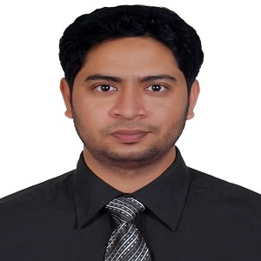
শিক্ষক পরিচিতি
মুহাম্মদ মাহমুদুল হক
সহকারী শিক্ষক
উত্তর মগনামা সরকারি প্রাথমিক বিদ্যালয়।
পেকুয়া ,কক্সবাজার।

Slide 3
পাঠ পরিচিতি
বিষয়- প্রাথমিক বিজ্ঞান
শ্রেণিঃ তৃতীয়
অধ্যায়ঃ ৭
পাঠঃ খাদ্য
পাঠ্যাংশঃআমরা নানা রকম খাবার …পুষ্টি পেয়ে থাকি।

Slide 4
শিখনফল
৮.৩.১- পুষ্টি কী তা বলতে পারবে।
৮.২.১-পুষ্টি অনু্যায়ী খাদ্যের শ্রেণিবিভাগ করতে পারবে।

Slide 5
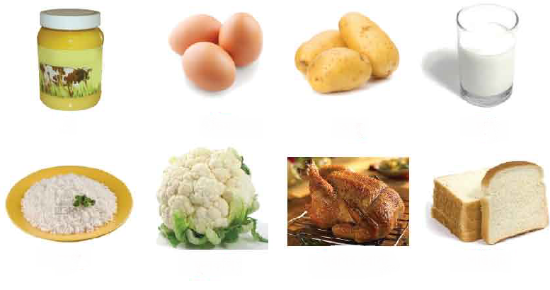
কিছু ছবি দেখি আর নাম বলি

Slide 6
আজকের পাঠ
খাদ্য
পাঠ্য বইয়ের ৪৩ পৃষ্ঠা খোল…

Slide 7
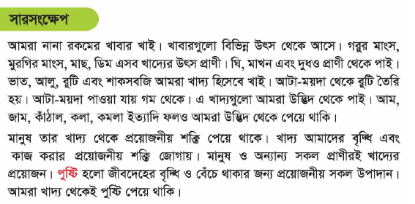

Slide 9
একক কাজ
আমিষ এর কাজ কি? | আমিষ এর উৎসের নাম

Slide 10
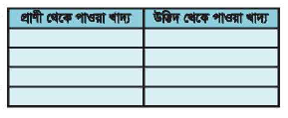
নিচের তালিকাটি তৈরি করো।
ক- দল খ- দল

Slide 11
বাড়ির কাজ
আমাদের দেহে খাবারের প্রয়জনীয়তা সম্পর্কে ৩ টি বাক্য লিখে আনবে।

Slide 12
ধন্যবাদ

